Slide 1

手把手教你学STM32
摄像头实验
“原子哥”在线教学平台：www.yuanzige.com
技术支持论坛：www.openedv.com

Slide 2
手把手教你学STM32
1，OV2640和OV5640模块简介（了解）
2，SCCB通信协议介绍（熟悉）
3，模块时序图介绍（熟悉）
4，DCMI外设介绍（熟悉）
5，模块驱动步骤（掌握）
6，编程实战（掌握）
7，课堂总结
“原子哥”在线教学平台：www.yuanzige.com
技术支持论坛：www.openedv.com

Slide 3
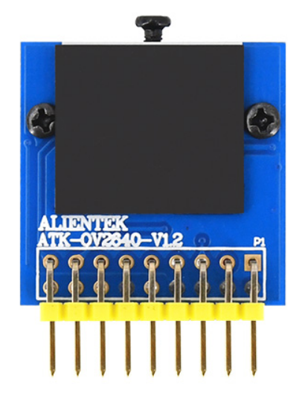
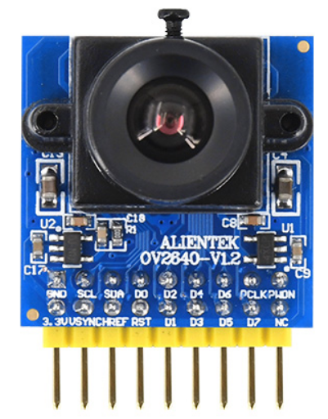
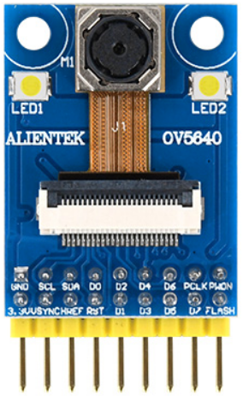
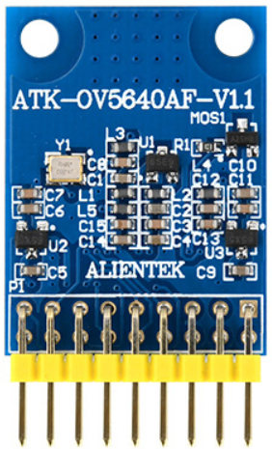
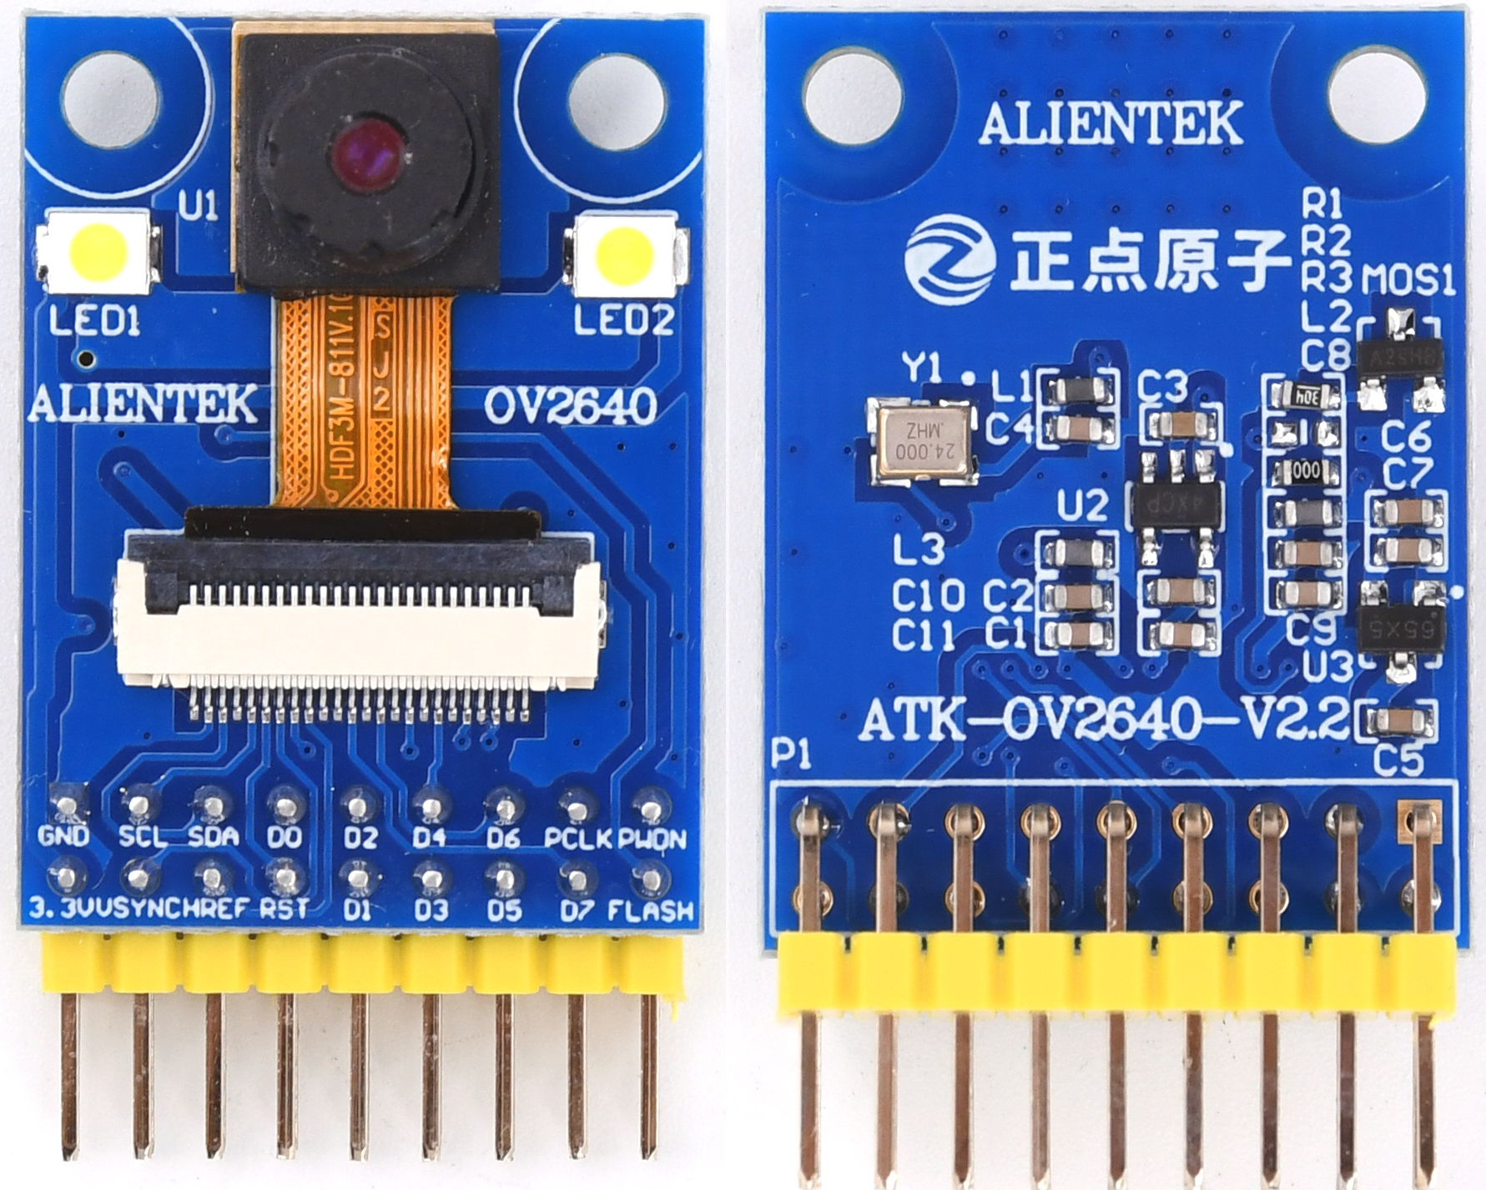
手把手教你学STM32
1，OV2640和OV5640模块简介（了解）
OV2640摄像头模块
200W像素
OV5640摄像头模块
500W像素
¼ 英寸的CMOS UXGA(1632*1232)图像传感器
¼ 英寸的CMOS QSXGA(2592*1944)图像传感器
传感器由OmniVision公司生产
正点原子OV2640和OV5640模块除了采用OV公司的传感器外，还集成了有源晶振和LDO，接口简单，使用非常方便。
“原子哥”在线教学平台：www.yuanzige.com
技术支持论坛：www.openedv.com

Slide 4
手把手教你学STM32
ATK_OV2640和OV5640模块特点
1600*1200
800*600
320*240
支持各种尺寸输出
QSXGA、UXGA、SXGA、SVGA、VGA、QVGA、CIF到40*30尺寸
2592*1944
1280*1024
640*480
352*288
支持多种格式输出
YCbCr、RGB(565/555/444)、RawRGB和压缩图像(JPEG)输出格式等
自动图像控制功能
曝光(EC)、白平衡(WB)、消除灯光条纹、黑电平校准(BLC)和带通滤波器(BF)
支持图像质量控制
色饱和度调节、色调调节、gamma校准、锐度和镜头校准等
支持图像设置
图像缩放、平移以及窗口设置 && 支持图像压缩，可输出JPEG图像数据
支持多种输出接口
DVP(数字视频并行)输出接口 和 MIPI(移动产业处理器接口)(OV5640)
“原子哥”在线教学平台：www.yuanzige.com
技术支持论坛：www.openedv.com

Slide 5
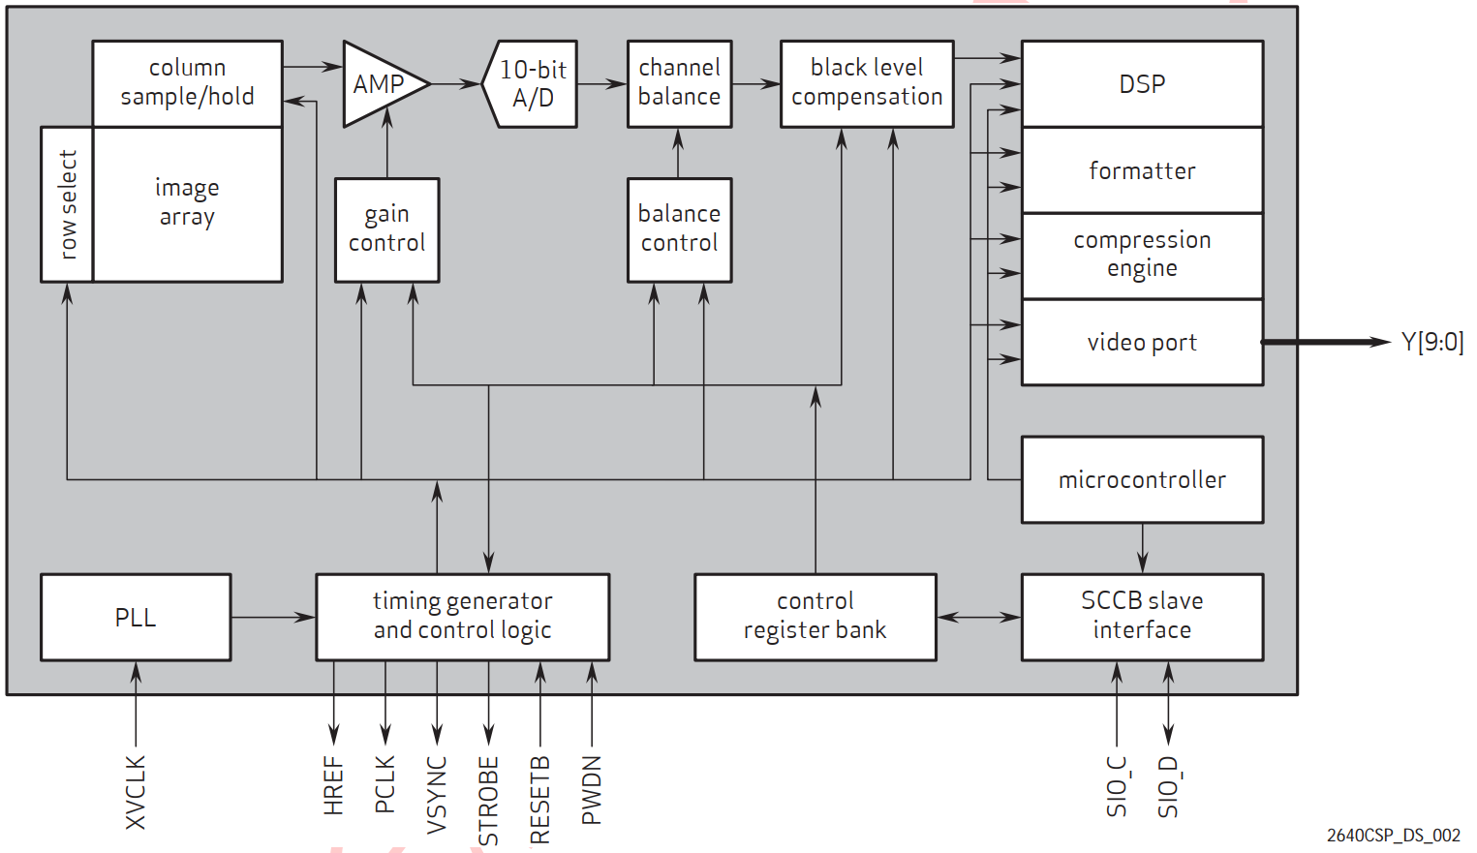
OV2640 框图
XCLK
驱动芯片的时钟信号
HREF
行同步信号
PCLK
像素同步时钟
VSYNC
帧同步信号
STROBE
闪光控制输出
RESETB
复位芯片(低电平)
PWDN
控制芯片进入低功耗
时序发生器
输出原始阵列模拟数据
G(绿色)和R/B(红色/蓝色)
数字信号
输出配置格式的数据
感光阵列
模拟信号处理器
AD转换器
DSP
将光信号转化成模拟信号
对模拟信号进行算法处理
模数转换
图像处理
D[9:2]

Slide 6
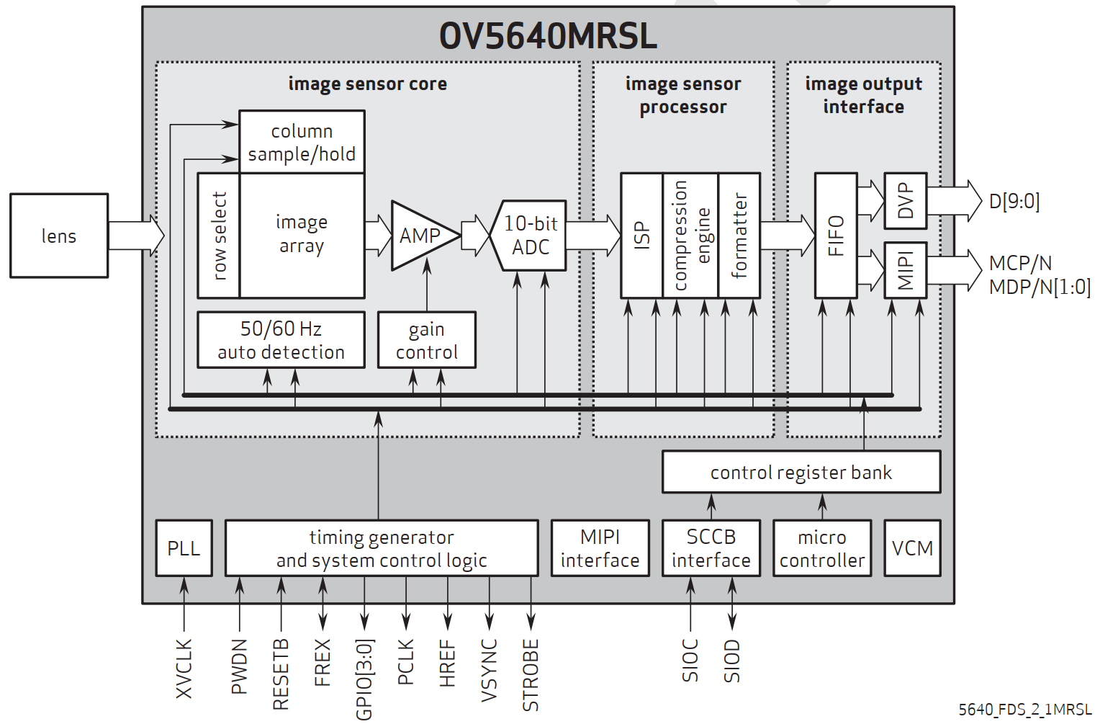
图像传感器核心
图像传感器处理
图像输出接口
OV5640除了支持DVP接口还支持MIPI接口
PLL
XVCLK时钟
系统控制时钟
外部时序信号
VSYNC、HREF和PCLK
控制
控制下
时序发生器
输出阵列模拟数据
G(绿色)和R/B(红色/蓝色)
数字信号
输出配置格式的数据
感光阵列
模拟信号处理器
AD转换器
ISP
将光信号转化成模拟信号
对模拟信号进行算法处理
模数转换
图像优化
D[9:2]

Slide 7
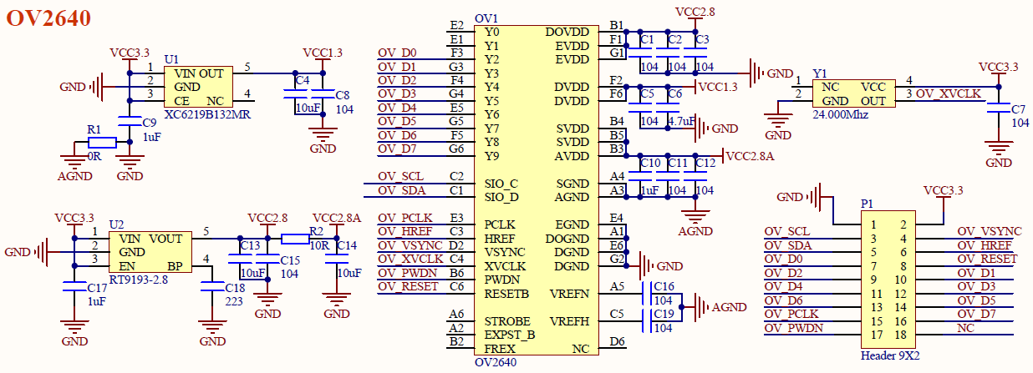
模块原理图
OV2640模块对外接口
引脚 | 作用 | 引脚 | 作用
OV_SCL | SCCB通信时钟信号(IN) | OV_PWDN | 掉电模式使能(高电平有效)(IN)
OV_SDA | SCCB通信数据信号(IN/OUT) | OV_VSYNC | 帧同步信号(OUT)
OV_D[7:0] | 数据线(OUT) | OV_HREF | 行同步信号(OUT)
OV_RCLK | 像素时钟(OUT) | OV_RESET | 复位信号(低电平有效)(IN)
IN，表示输入信号；OUT表示输出信号；IN/OUT表示既可以输出又可以做输入信号

Slide 8
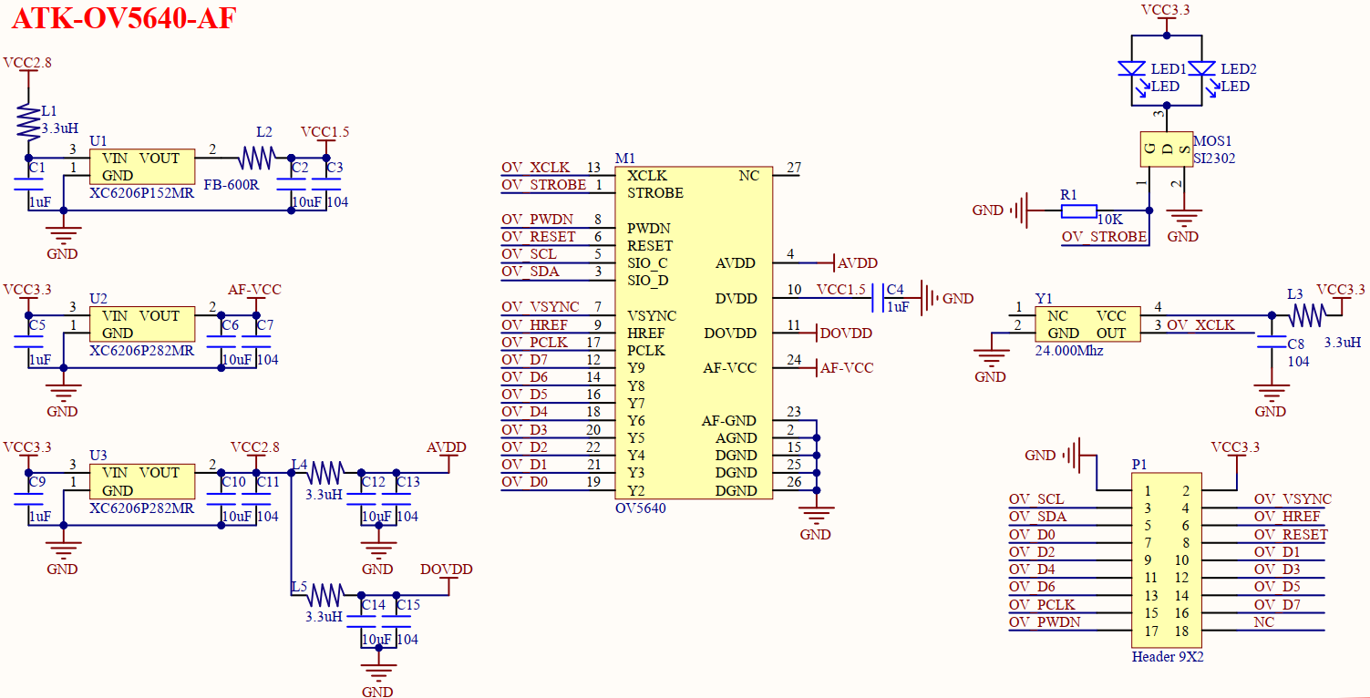
模块原理图
发送指令控制

Slide 9
传感器窗口设置、图像尺寸设置、图像窗口设置和图像输出大小设置
图像输出大小
传感器物理像素尺寸（X_ADDR_MAX * Y_ADDR_MAX）
传感器窗口
图像尺寸
图像窗口
传感器窗口：传感器区域感兴趣部分
2640（ 0x03/19/1A/07/17/18 ）
5640（0x3800~0x3807）
ISP输入窗口设置
预
缩
放
窗
口
图像尺寸：DSP/ISP输出图像的最大尺寸
2640（0xC0/C1/8C）
图像窗口：跟传感器窗口类似
2640（ 0x51/52/53/54/55/57）
5640（0x3810~0x3813）
图像输出大小：最后输出到外部的图像尺寸
2640（0x5A/5B/5C）
5640（0x3808~0x380B）
DSP处理
图像窗口
图像输出大小
两者大小不一样时，图像缩放处理；一致时，输出比例1:1。

Slide 10
手把手教你学STM32
1，OV2640和OV5640模块简介（了解）
2，SCCB通信协议介绍（熟悉）
3，模块时序图介绍（熟悉）
4，DCMI外设介绍（熟悉）
5，模块驱动步骤（掌握）
6，编程实战（掌握）
7，课堂总结
“原子哥”在线教学平台：www.yuanzige.com
技术支持论坛：www.openedv.com

Slide 11
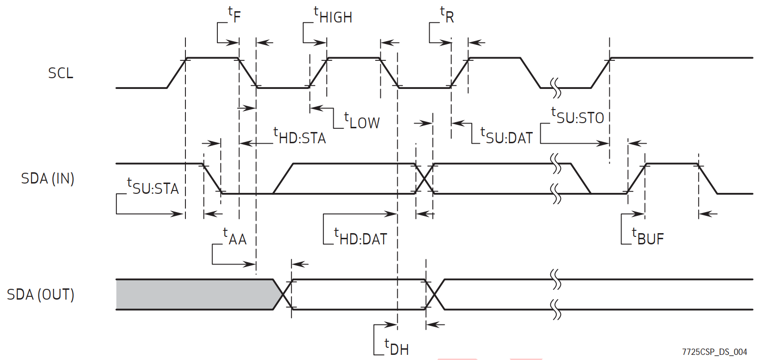
手把手教你学STM32
2，SCCB通信协议介绍（熟悉）
摄像头的配置参数是通过SCCB总线来实现。
跟IIC总线协议极其相似
SCCB（Serial Camera Control Bus）串行摄像头控制总线，由两根线组成：SIO_C和SIO_D。
SIO_C(OV_SCL) 用于传输时钟信号；SIO_D(OV_SDA)用于传输数据信号。
相同点：
起始和停止信号
数据有效性
差异点：
9_{th}周期SDA内容
Don’t 位和NA
传输单位：相
“原子哥”在线教学平台：www.yuanzige.com
技术支持论坛：www.openedv.com

Slide 12
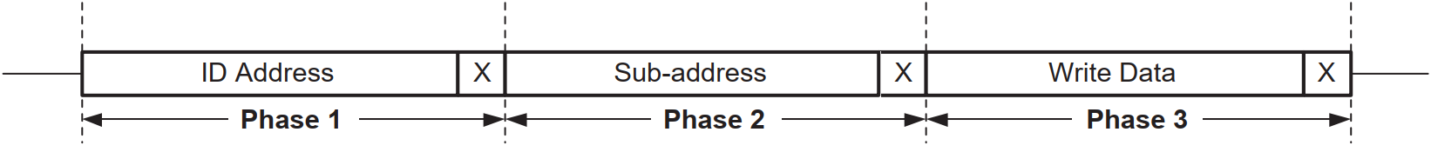
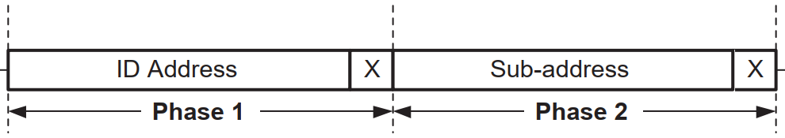
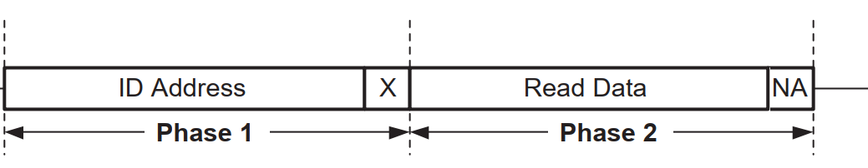
手把手教你学STM32
SCCB传输时序
注意：不支持连续读写
3相写传输周期
设备写通信地址，内存地址，所写数据
写操作
2相写传输周期
设备写通信地址，内存地址
①
读操作
②
2相读传输周期
设备读通信地址，所读数据
‘X’数据位可写入1或0，对通讯无影响
“原子哥”在线教学平台：www.yuanzige.com
技术支持论坛：www.openedv.com

Slide 13
手把手教你学STM32
模块相关寄存器
通过寄存器配置OV输出图像的分辨率、图像格式、时序等
OV2640有两组寄存器，部分地址重合。设置0xFF的RA_DLMT寄存器可以切换寄存器组。
DSP相关寄存器组
Sensor相关寄存器组
0
0x00
RA_DLMT
1
如何配置？
《 OV2640 Software Application Note》
针对不同配置需求，提供了配置参数
《 OV2640-DATASHEET》
寄存器说明
对于OV5640，《 OV5640 Software Application Note》、《 OV5640-DATASHEET》
“原子哥”在线教学平台：www.yuanzige.com
技术支持论坛：www.openedv.com

Slide 14
手把手教你学STM32
关键寄存器
寄存器功能 | OV2640 |  | OV5640
 | DSP相关 | Sensor相关
设置图像格式 | 0xDA |  | 0x4300
设置时序输出 |  | 0x15 | 0x4740
设置分辨率&复位 |  | 0x12 | 0x3008
设置传感器窗口 |  | 0x17/18/19/1A | 0x3800~0x3807
设置图像尺寸 | 0xC0/C1/8C |  | 0x3810~0x3813
设置图像窗口 | 0x51/52/53/54/55/57
图像输出大小 | 0x5A/5B/5C |  | 0x3808~0x380B
ID获取 |  | 0x0A/0B/1C/1D | 0x300A/300B
组写 |  |  | 0x3212
“原子哥”在线教学平台：www.yuanzige.com
技术支持论坛：www.openedv.com

Slide 15
手把手教你学STM32
3，ATK_OV2640/OV5640模块时序图介绍（熟悉）
UXGA输出模式 帧时序图
输出格式RGB565时序图
“原子哥”在线教学平台：www.yuanzige.com
技术支持论坛：www.openedv.com

Slide 16

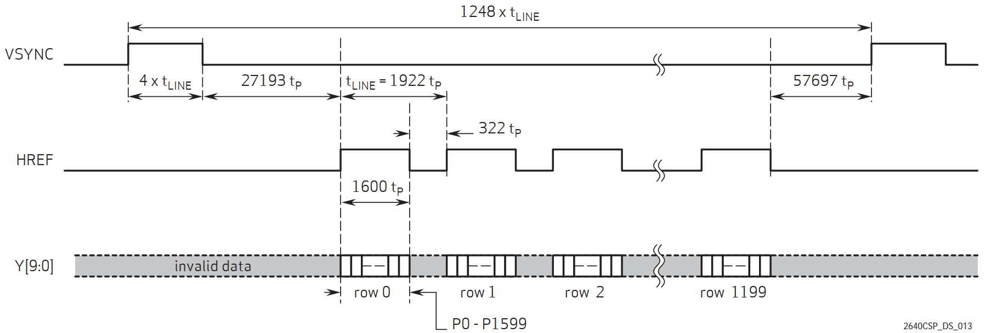

手把手教你学STM32
帧时序图（UXGA模式 1600 x 1200）
参考实际输出时序为准
摄像头输出，用于标记一帧数据的开始与结束
一帧图像数据的时间
帧信号
区别点：行信号周期
摄像头输出，用于标记一行数据的开始与结束
行中断信号
一个tp输出一个像素
高电平有效，输出有效数据
数据信号
OV2640/OV5640支持RGB565或JPEG输出。
VSYNC、HREF极性可以通过REG设置
JPEG输出，PCLK大大减少，且HREF不连续，数据流以0xFF,0xD8开头，以0xFF,0xD9结束，数据保存为.jpg。
“原子哥”在线教学平台：www.yuanzige.com
技术支持论坛：www.openedv.com

Slide 17
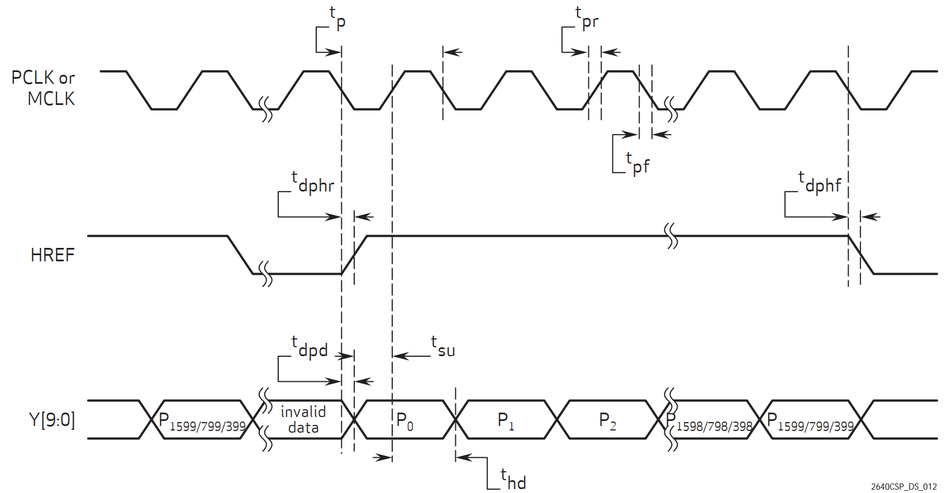
手把手教你学STM32
OV2640/5640输出行/像素输出时序图
HREF高电平时，输出有效数据
RGB565格式输出，每2个字节组成一个像素的颜色（低字节在前，高字节在后）。
“原子哥”在线教学平台：www.yuanzige.com
技术支持论坛：www.openedv.com

Slide 18
手把手教你学STM32
1，OV2640和OV5640模块简介（了解）
2，SCCB通信协议介绍（熟悉）
3，模块时序图介绍（熟悉）
4，DCMI外设介绍（熟悉）
5，模块驱动步骤（掌握）
6，编程实战（掌握）
7，课堂总结
“原子哥”在线教学平台：www.yuanzige.com
技术支持论坛：www.openedv.com

Slide 19
手把手教你学STM32
4， DCMI外设介绍（掌握）
1，DCMI介绍
2，DCMI寄存器介绍
3，DCMI结构体介绍
4，DCMI_DMA介绍
F4 / F7 / H7 的外设
“原子哥”在线教学平台：www.yuanzige.com
技术支持论坛：www.openedv.com

Slide 20
手把手教你学STM32
什么是DCMI？
DCMI，Digital camera interface，数字摄像头接口，是一个同步并行接口，能接收外部8位、10位、12位或14位CMOS摄像头模块发出的高速数据流。
支持数据格式
8位逐行视频(单色/Bayer)、YCbCr4:2:2/RGB565逐行视频和压缩数据JPEG
支持高速数据流
可达54 MB/s
DCMI接口引脚
14条数据线(D13-D0)和一条像素时钟线(PIXCLK)(时钟极性可编程)
数据流同步方式
硬件同步:HSYNC和VSYNC信号；同步码同步(8位并行数据接口宽度支持)
对于压缩数据，DCMI仅支持硬件同步模式
捕获模式
快照(单帧)和连续采集
裁剪功能
收到的图像中选择一个矩形窗口
“原子哥”在线教学平台：www.yuanzige.com
技术支持论坛：www.openedv.com

Slide 21
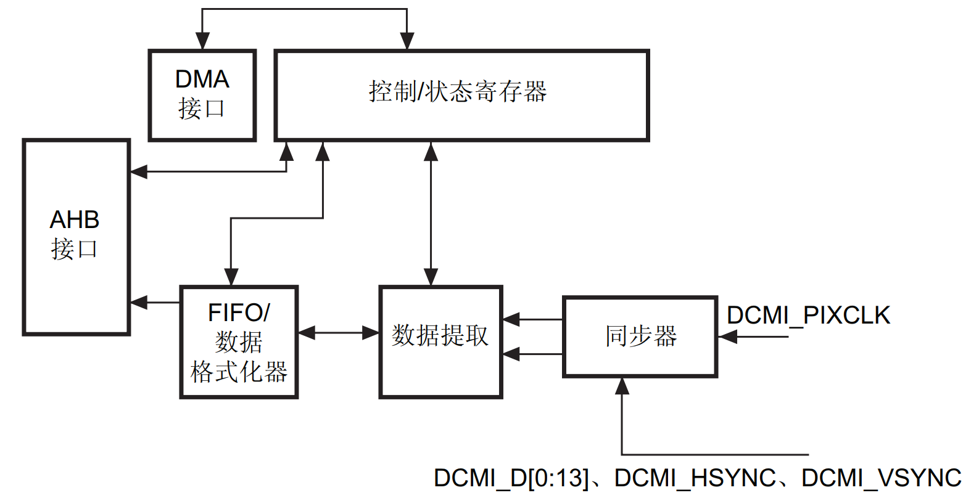
手把手教你学STM32
DCMI_DMA
图像缓冲区由DMA管理，而不是由摄像头接口管理
管理DCMI接收数据的时序
缓存(4个字深度)
存放到32位数据寄存器(DCMI_DR)
信号名称 | 信号说明
D[0:13] | 数据（不同数据接口，D有效引脚不同）
PIXCLK | 像素时钟（可设置极性）
HSYNC | 水平同步/数据有效（行同步信号）
VSYNC | 垂直同步（帧同步信号）
“原子哥”在线教学平台：www.yuanzige.com
技术支持论坛：www.openedv.com

Slide 22
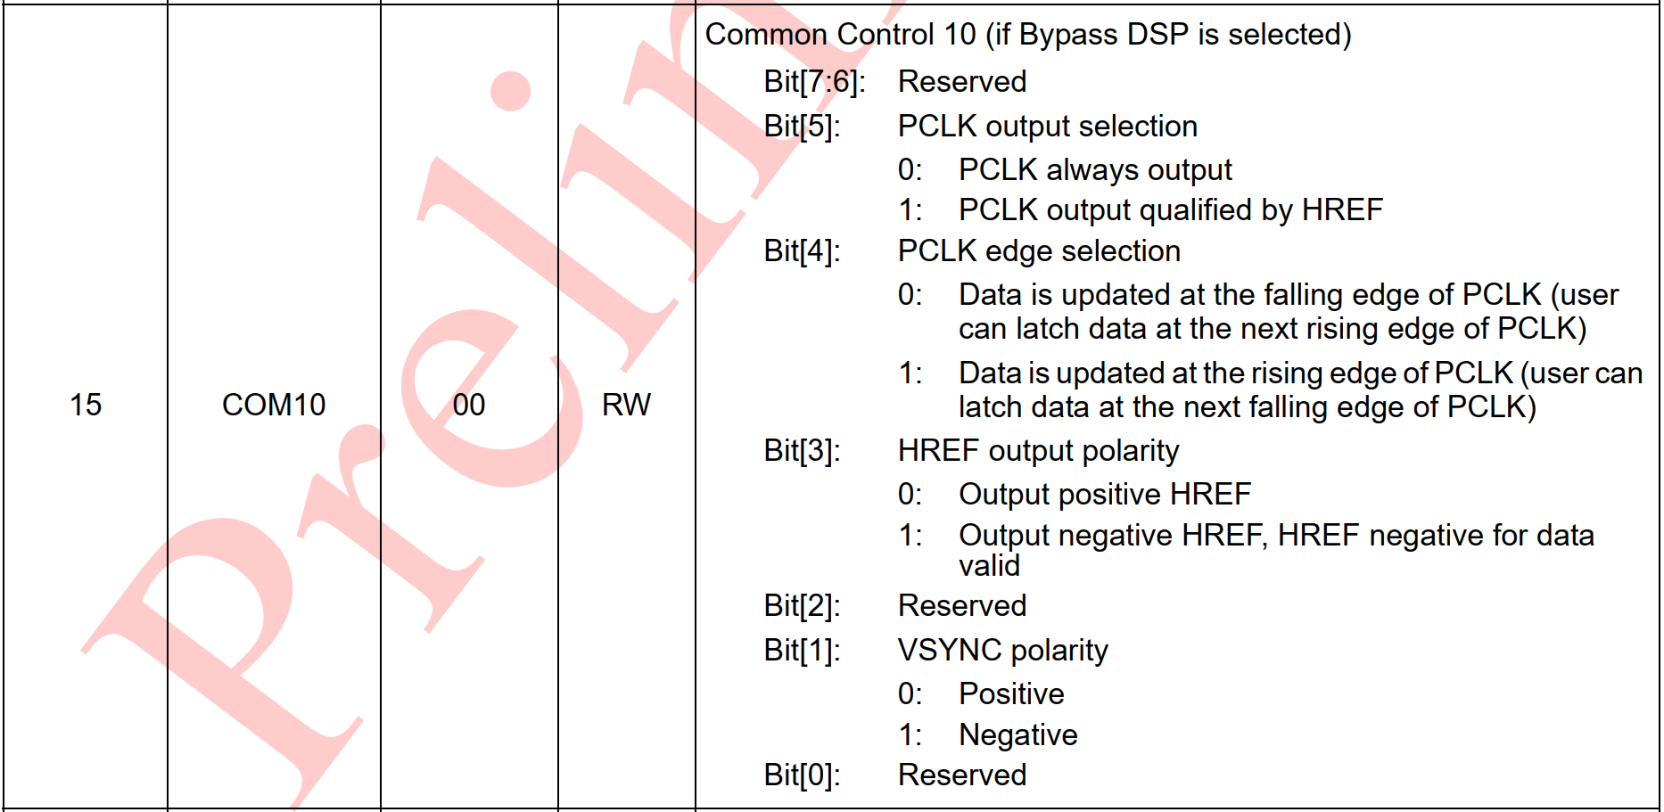
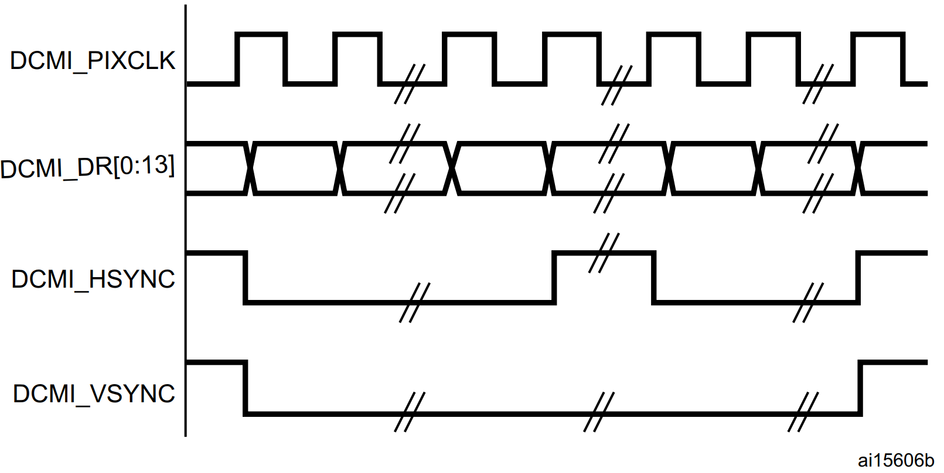
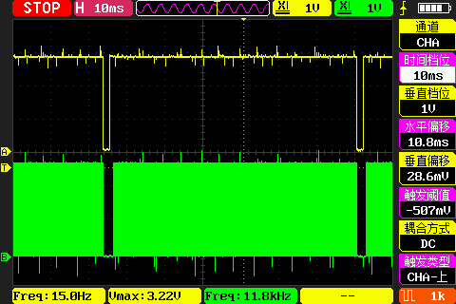
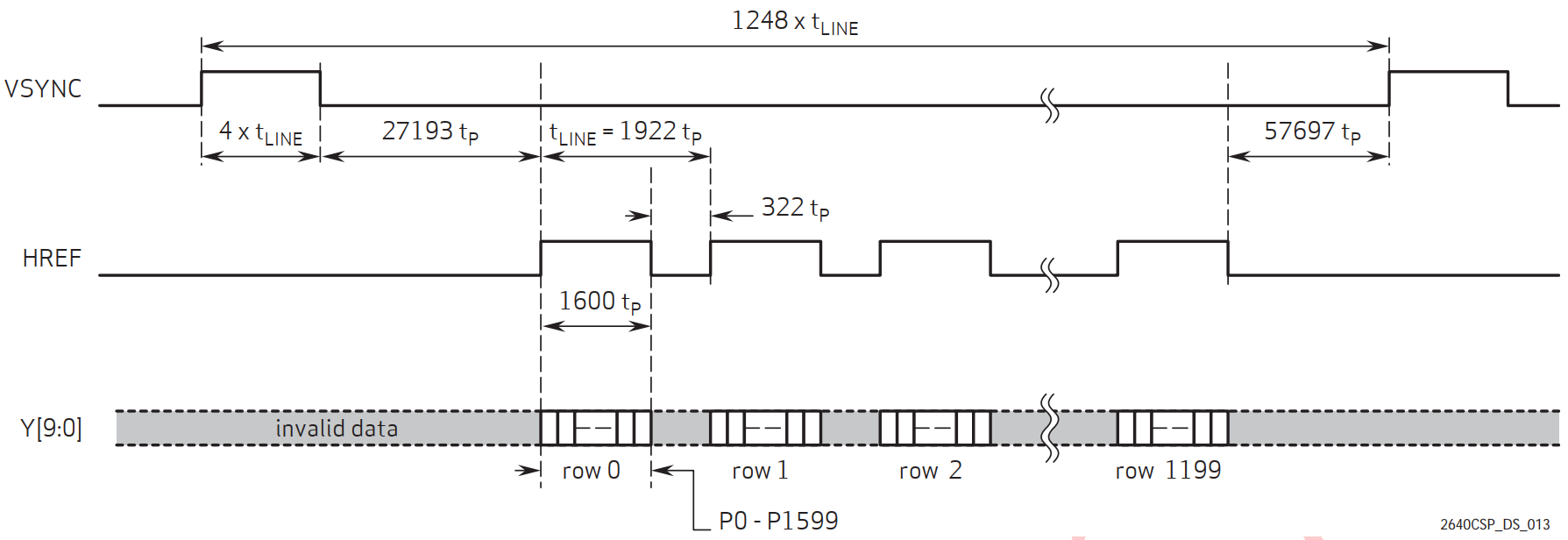
手把手教你学STM32
DCMI信号波形
PIXCLK上降沿捕获
R_BYPASS
HSYNC和VSYNC高电平时数据有效
根据时序设置DCMI
实际输出时序
传感器输出时序图
VSYNC
HREF
参考手册
“原子哥”在线教学平台：www.yuanzige.com
技术支持论坛：www.openedv.com

Slide 23
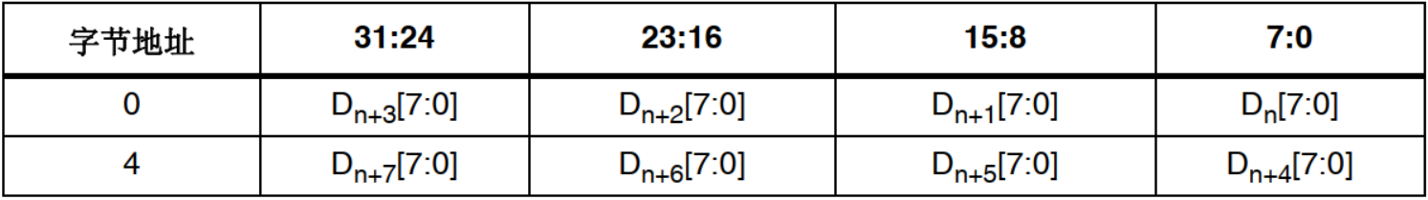
手把手教你学STM32
DCMI数据说明
DCMI_CR的 EDM[1:0]位
DCMI_CR的 CAPTURE位置1
4个PCLK
触发DMA请求
8个数据引脚
DCMI_DR
LCD/SRAM
D[0:7]
32位
DCMI_DMA
硬件同步
VSYNC/HSYNC/PCLK
采集完一帧数据，假如使能了帧中断，会产生IT_FRAME
低字节在前，高字节在后
DCMI_DMA请求具体DMAx CHx Sx？ 《STM32xx参考手册》
“原子哥”在线教学平台：www.yuanzige.com
技术支持论坛：www.openedv.com

Slide 24
手把手教你学STM32
4， DCMI外设介绍（掌握）
1，DCMI介绍
2，DCMI寄存器介绍
3，DCMI结构体介绍
4，DCMI_DMA介绍
F4 / F7 / H7 的外设
“原子哥”在线教学平台：www.yuanzige.com
技术支持论坛：www.openedv.com

Slide 25
手把手教你学STM32
DCMI相关寄存器介绍 F4/F7/H7
寄存器 | 名称 | 作用
DCMI_CR | DCMI控制寄存器 | 用来设置DCMI相关配置参数
DCMI_IER | DCMI中断使能寄存器 | 用来使能DCMI相关中断（FRAME_IE）
DCMI_ICR | DCMI中断清零寄存器 | 用来清除中断状态（FRAME_ISC）
DCMI_MISR | DCMI屏蔽中断状态寄存器 | 用来返回相关中断的当前屏蔽状态（FRAME_MIS）
除了DCMI相关寄存器，还用到DMA相关寄存器(CCR/CR/LISR/FCR/PAR/M0AR/M1AR/NDTR)
“原子哥”在线教学平台：www.yuanzige.com
技术支持论坛：www.openedv.com

Slide 26
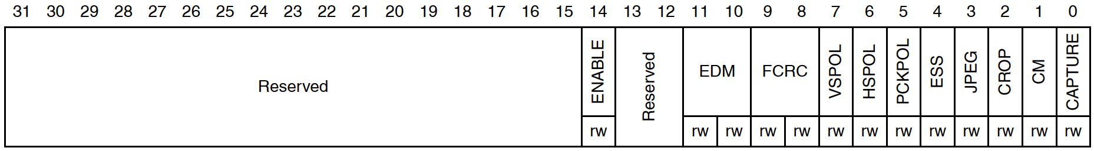
手把手教你学STM32
DCMI控制寄存器 DCMI_CR
ENABLE：使能DCMI
使能前，必须将其他配置设置好
FCRC[1:0]：帧捕获率控制
捕获所有帧，设置00即可
VSPOL：设置垂直同步极性，VSYNC引脚上数据无效时的电平状态
结合前面分析，设置0即可
HSPOL：设置水平同步极性，HSYNC引脚上数据无效时的电平状态
结合前面分析，设置0即可
PCKSPOL：设置像素时钟极性
上升沿捕获，设置1
CM：设置捕获模式
连续采集模式，设置0
CAPTURE：用于使能捕获
设置1
该位使能后，激活DMA，DCMI等待第一帧开始，然后生成DMA请求将收到的数据传输到目标存储器。
注意：完成其他配置后才设置！！！
“原子哥”在线教学平台：www.yuanzige.com
技术支持论坛：www.openedv.com

Slide 27
手把手教你学STM32
驱动函数 | 关联寄存器 | 功能描述
__HAL_RCC_DCMI_CLK_ENABEL(…) | RCC_AHB1ENR | 使能DCMI时钟
HAL_DCMI_Init(…) | DCMI_CR | 初始化DCMI
__HAL_DCMI_ENABLE_IT(…) | DCMI_IER | 使能DCMI相关中断
__HAL_DCMI_ENABLE(…) | DCMI_CR | 使能DCMI
DCMI_InitTypeDef
uint16_t SynchroMode /* 数据同步模式(内嵌码同步/硬件同步) */
uint16_t PCKPolarity /* 像素时钟有效边沿 */
uint16_t VSPolarity /* VSYNC的有效电平(无数据传输) */
uint16_t HSPolarity /* HSYNC的有效电平(无数据传输) */
uint16_t CaptureRate /* 捕获数据的帧率 */
uint16_t ExtendedDataMode /* 数据线宽度 */
uint16_t JPEGMode /* JPEG模式选择 */
…
上升沿
低电平
低电平
全帧捕获
8位数据格式
“原子哥”在线教学平台：www.yuanzige.com
技术支持论坛：www.openedv.com

Slide 28
手把手教你学STM32
DMA_InitTypeDef
uint32_t Request /* DMA请求 */
uint32_t Direction /* DMA传输方向 */
uint32_t PeriphInc /* 外设地址(非)增量 */
uint32_t MemInc /* 存储器地址(非)增量*/
uint32_t PeriphDataAlignment /* 外设数据宽度 */
uint32_t MemDataAlignment /* 存储器数据宽度 */
uint32_t Mode /* 传输模式 */
uint32_t Priority /* DMA通道优先级 */
uint32_t FIFOMode /* FIFO模式 */
uint32_t FIFOThreshold /* FIFO阈值 */
uint32_t MemBurst /* 存储器突发传输 */
uint32_t PeriphBurst /* 外设突发传输 */
DMA_REQUESR_DCMI
DMA_PERIPH_TO_MEMORY
DMA_PINC_DISABLE
DMA_PINC_(EN/DIS)ABLE
实际情况定
DMA_PDATAALIGN_WORD
DMA_MDATAALIGN_xxx
实际情况定
DMA_CIRCULAR
DMA_PRIORITY_HIGH
DMA_FIFOMODE_DISABLE
DMA_FIFO_THRESHOLD_xx
DMA_MBURST_SINGLE
DMA_PBURST_SINGLE
FIFO相关内容 https://blog.csdn.net/weixin_38106263/article/details/108787092
“原子哥”在线教学平台：www.yuanzige.com
技术支持论坛：www.openedv.com

Slide 29
手把手教你学STM32
JPEG数据流DMA双缓冲接收流程
DMA_SxCR寄存器的CT指示当前目标是存储器0还是存储器1
DMA
CR(CT = 1)
由M0AR存储（内存0）
程序读取M1AR(内存1)
M0AR(内存0)满
由M1AR存储（内存1）
程序读取M0AR(内存0)
JPEG数据流
CR(CT = 0)
M1AR(内存1)满
HAL_DMAEx_MultiBufferStart(DMA_HandleTypeDef *hdma,
uint32_t SrcAddress,
uint32_t DstAddress, uint32_t SecondMemAddress,
uint32_t DataLength)
源地址
缓冲0和1地址
传输长度
“原子哥”在线教学平台：www.yuanzige.com
技术支持论坛：www.openedv.com

Slide 30
手把手教你学STM32
1，OV2640和OV5640模块简介（了解）
2，SCCB通信协议介绍（熟悉）
3，模块时序图介绍（熟悉）
4，DCMI外设介绍（熟悉）
5，模块驱动步骤（掌握）
6，编程实战（掌握）
7，课堂总结
“原子哥”在线教学平台：www.yuanzige.com
技术支持论坛：www.openedv.com

Slide 31
手把手教你学STM32
5， 模块驱动步骤（掌握）
注意：启动传输前，设置RGB565模式&输出尺寸
RGB565模式
① 初始化IO口
查看原理图
② 上电并复位
PWDN和RST
1、初始化OV模块
③ 初始化SCCB接口
SCL和SDA
④ 读取传感器ID
手册查看寄存器
⑤ 执行初始化序列
厂家有提供参考配置序列
SCCB通信接口
初始化IO（复用功能） / 使能帧中断
根据OV输出的配置，配置工作模式(VSYNC/HREF/PCLK)
2、配置DCMI
3、初始化DCMI_DMA
设置源地址(DCMI_DR)和目标地址(LCD_RAM)
4、DCMI启动传输
设置LCD光标和写RAM、使能DMA、DCMI捕获使能
“原子哥”在线教学平台：www.yuanzige.com
技术支持论坛：www.openedv.com

Slide 32
手把手教你学STM32
读取图像数据的过程
1、等待帧同步信号(VSYNC)
10、结束
2、等待HREF为高电平
9、循环读取剩余像素……
3、等待第一个PCLK上升沿
8、读取第二个像素低字节
4、读取第一个像素低字节
7、等待第三个PCLK上升沿
5、等待第二个PCLK上升沿
6、读取第一个像素高字节
“原子哥”在线教学平台：www.yuanzige.com
技术支持论坛：www.openedv.com

Slide 33
手把手教你学STM32
JPEG模式
注意：启动传输前，设置RGB565模式&JEPG模式&输出尺寸
1、初始化OV模块
初始化IO口 / 上电并复位 / 初始化SCCB接口 / 读取传感器ID / 执行初始化序列
2、初始化串口2
用于把接收到的JPEG数据传输到上位机
初始化IO（复用功能） / 使能帧中断
根据OV输出的配置，配置工作模式(VSYNC/HREF/PCLK)
3、配置DCMI
4、配置DCMI_DMA
设置源地址(DCMI_DR)和目标地址(RAM)
使用双缓冲，开启传输完成中断，设置NVIC，中断服务函数
5、DCMI启动传输
使能DMA、DCMI捕获使能
“原子哥”在线教学平台：www.yuanzige.com
技术支持论坛：www.openedv.com

Slide 34
手把手教你学STM32
1，OV2640和OV5640模块简介（了解）
2，SCCB通信协议介绍（熟悉）
3，模块时序图介绍（熟悉）
4，DCMI外设介绍（熟悉）
5，模块驱动步骤（掌握）
6，编程实战（掌握）
7，课堂总结
“原子哥”在线教学平台：www.yuanzige.com
技术支持论坛：www.openedv.com

Slide 35
手把手教你学STM32
6， 编程实战（掌握）
1，开发板例程源码解读
“原子哥”在线教学平台：www.yuanzige.com
技术支持论坛：www.openedv.com

Slide 36
① ov5640_rgb565_mode
jpeg_data_process 数据处理
② ov5640_outsize_set
HAL_DCMI_FrameEventCallback
③ dcmi_init
使能帧中断
帧中断
④ dcmi_dma_init
设置addr
设置光标、写入GRAM
⑤ dcmi_start
使能DMA/DCMI捕获
jpeg_data_process
rgb565_test
第一个点
OV5640
LCD
OV模块初始化
DCMI
DCMI_DR
dcmi_dma
mem0
&mem1
jpeg_data_buf
while循环
U2_DR
jpeg_test
dma传输完成中断
① ② ③ ④双缓存并开启TC ⑤
DMAx_Streamx_IRQHandler
⑥ ov5640_jpeg_mode
读取数据：dma目标缓存→缓存
dcmi_rx_callback

Slide 37
手把手教你学STM32
1，OV2640和OV5640模块简介（了解）
2，SCCB通信协议介绍（熟悉）
3，模块时序图介绍（熟悉）
4，DCMI外设介绍（熟悉）
5，模块驱动步骤（掌握）
6，编程实战（掌握）
7，课堂总结
“原子哥”在线教学平台：www.yuanzige.com
技术支持论坛：www.openedv.com

Slide 38
手把手教你学STM32
7，课堂总结（掌握）
摄像头实验（课堂总结）.pdf（脑图）
“原子哥”在线教学平台：www.yuanzige.com
技术支持论坛：www.openedv.com

Slide 39

手把手教你学STM32
版权所有：广州市星翼电子科技有限公司
天猫店铺：https://zhengdianyuanzi.tmall.com
“原子哥”在线教学平台：www.yuanzige.com
技术支持论坛：www.openedv.com

